Slide 1
Inklusive Einstellungen von Bürgerinnen/Bürgern und Lehramtsstudierenden in der LehrerInnenbildungNEU. Ergebnisse einer empirischen Studie.
Rudolf Beer

Slide 2
Entwicklungsziel: Inklusive Schule
„Eine inklusive Schule ist in erster Linie eine Schule, die Zugangsbarrieren abbaut, Diskriminierung und sozialer Benachteiligung entgegenwirkt und soziale Teilhabe und Partizipation für alle Kinder und Jugendlichen herzustellen versucht. Denn inklusiv sein heißt, Vielfalt wertzuschätzen und Barrieren in der Umsetzung des Rechtes auf Bildung ohne Diskriminierung abzubauen und damit Chancengleichheit zu realisieren“ (Schmidt, 2012, S. 5).

Slide 3
Gelingensbedingung für eine inklusive Schule
niedriges Kinder-Lehrkraft-Verhältnis
Zwei/Mehr-Pädagogen-System
professionelle Teamarbeit
passende Unterrichtsmaterialien
an individuellen Lernzielen orientierte Leistungsbewertung
kontinuierliche Fortbildung
diagnostische Kompetenz
didaktische Expertise
Einstellungen der Lehrkräfte
(vgl. Textor, 2015, S. 119, Helmke, 2014, S. 257ff)
„die Bereitschaft aller Beteiligten, sich innerlich darauf einzustellen (…)
Kooperationsbereitschaft aller beteiligten Erwachsenen (…)
‚von Oben‘ gewollt und unterstützt“ (Schöler, 2014, S. 14)
Einstellungen aller Beteiligten
Inklusive Kompetenz der Lehrkräfte
Einstellungen und Haltungen (Attitudes)
Wissen (Knowledge)
Fertigkeiten und Handlungsmöglichkeiten (Skills)
(vgl. Melzer et al., 2015, S. 61; European Agency for Development in Special Needs Education, 2012; Weinert, 2002)

Slide 4
Zentrales Forschungsinteresse der Studie
Über welches Maß an inklusiven Einstellungen verfügen Bürgerinnen und Bürger, aber auch Lehramtsstudentinnen und -studenten, welche nach dem neuen Curriculum ihre Lehramtsausbildung absolvieren?
Welche Unterschiede lassen sich zwischen einzelnen Akteursgruppen finden?

Slide 5
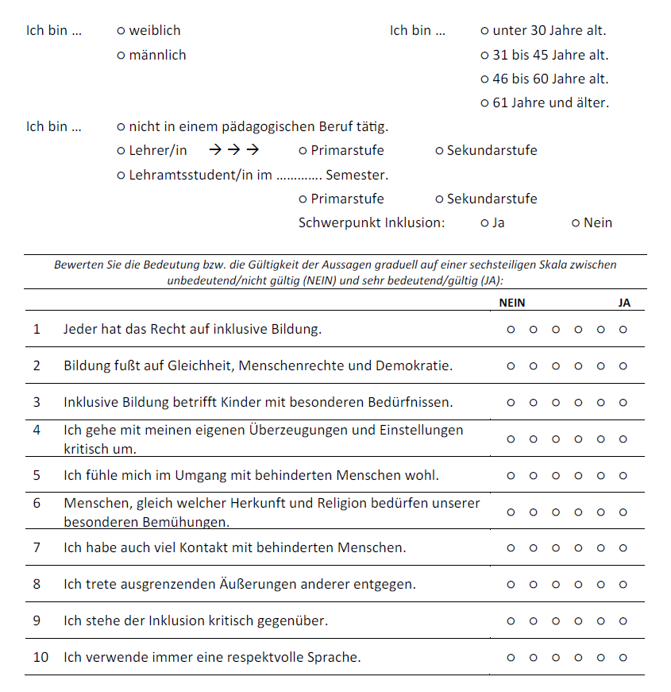
empirisch-quantitativ
Querschnittuntersuchung
freiwillig/anonym
explorative & explanative Aspekte
Fragebogenstudie
European Agency for Development in Special Needs Education (2012)
60 bzw. 82 Items
sechsteilige Ratingskala
Abb. 1: Erhebungsinstrument
Design Erhebungsinstrument

Slide 6
Die Stichprobe (N = 1428)
Abb. 2: Geschlecht
Abb. 3: Alter
○ Inklusion □ anderer SP
Abb. 4: Beruf
Abb. 5: Studierende

Slide 7
Die Indizes des empirischen Modells
(1) Wertschätzung der Vielfalt in der Schule (α = 0,881)
(2) Vorbehalte gegenüber Inklusion (α = 0,827)
(3) Zusammenarbeit – Beziehung – Entwicklung (α = 0,770)
(4) Kontaktbereitschaft zu Menschen mit Behinderung (α = 0,774)
(5) Sorgen im inklusiven Setting (α = 0,781)
(6) Didaktische Fähigkeiten zum Umgang mit Heterogenität (α = 0,759)
(7) Kommunikation und Klassenführung (α = 0,752)
○ Inklusion □ anderer SP
Abb. 6: Indizes (MW, s)

Slide 8
(1) Bürgerinnen/Bürger nicht-pädagogischer Berufe (N = 408)
Über welches Maß an inklusiven Einstellungen (Aspekte inklusiver Kompetenz) verfügen Bürgerinnen und Bürger?
Bürgerinnen/Bürger:
proinklusivere Haltungen und Einstellungen
durchschnittliche Vorbehalte
Wertschätzung der Zusammenarbeit
leicht unterdurchschnittliche Kontaktbereitschaft zu Menschen mit Behinderung
Abb. 7: Bürgerinnen/Bürger nicht-pädagogischer Berufe

Slide 9
(2) Lehramtsstudierende (N = 952)
In welchen Profilierungen liegen Aspekte inklusiver Kompetenz im Kreise des angehenden Lehrpersonals vor?
hohe proinklusive Einstellungen
geringen Vorbehalten gegenüber Inklusion
beachtenswerte Sorgen im inklusiven Setting
durchschnittliche Kontaktbereitschaft zu Menschen mit Behinderung
leicht überdurchschnittliche didaktische Fähigkeiten
Abb. 8: Lehramtsstudierende

Slide 10
(3) Lehramtsstudierende vs. Nicht-Pädagog/innen (N = 1360)
Welche Unterschiede lassen sich zwischen Lehramtsstudierenden und Bürgerinnen/Bürgern in nicht-pädagogischen Berufen finden?
*signifikante Differenzen
Lehramtsstudierende:
proinklusivere Haltungen und Einstellungen (d° = 0,848)
geringere Vorbehalte (d = 0,921)
größere Wertschätzung der Zusammenarbeit (d = 0,678)
höhere Kontaktbereitschaft zu Menschen mit Behinderung (d = 0,388)
° |Cohen‘s d|
Abb. 9: Lehramtsstudierende vs. Nicht-Pädagog/innen

Slide 11
(3+) Männer vs. Frauen (N = 1419)
Welche Unterschiede lassen sich zwischen Männern und Frauen in Bezug auf Aspekte inklusiver Kompetenz finden?
*signifikante Differenzen
Frauen:
proinklusivere Haltungen und Einstellungen (d = 0,656)
geringere Vorbehalte (d = 0,551)
größere Wertschätzung der Zusammenarbeit (d = 0,510)
höhere Kontaktbereitschaft zu Menschen mit Behinderung (d = 0,306)
Abb. 10: Männer vs. Frauen

Slide 12
(4a) Studierende der Primarstufe und der Sekundarstufe (N = 914)
Welche Unterschiede lassen sich zwischen Studierenden der Primarstufe und der Sekundarstufe finden?
Studierende des Lehramtes für Sekundarstufe:
signifikant höhere (2) Vorbehalte (d = 0,353)
Studierende des Lehramtes für Primarstufe:
signifikant höhere Bedeutung von (3) Zusammenarbeit – Beziehung – Entwicklung (d = 0,416)
Abb. 11: Primar vs. Sekundar

Slide 13
(4b) Studierende nach Studiensemester (N = 952)
Welche Unterschiede lassen sich zwischen Studienanfängerinnen bzw. Studienanfängern und höhersemestrigen Studierenden finden?
höhersemestrige Studierende:
signifikant höhere Bedeutung von (3) Zusammenarbeit – Beziehung – Entwicklung (d = 0,265)
signifikant höhere didaktische Fähigkeiten zum Umgang mit Heterogenität (d = 0,770)
signifikant höhere Einschätzung von (7) Kommunikation/Klassenführung (d = 0,326)
Abb. 12: MW nach Semester

Slide 14
(4c) Studierende nach Studienschwerpunkt (N = 862)
Welche Unterschiede lassen sich zwischen Lehramtsstudierenden ohne bzw. mit Schwerpunkt Inklusive Pädagogik finden?
Studierende mit Schwerpunkt Inklusion:
in allen beobachteten Aspekten signifikant höher inklusiv kompetent
Effekt
d = 0,376
d = 0,524
d = 0,494
d = 1,227
d = 1,475
d = 0,602
d = 0,453
Abb. 13: MW nach Schwerpunkt

Slide 15
Priv.-Doz. Mag. Dr. Rudolf Beer
Kirchliche Pädagogische Hochschule Wien/Krems
2021
rudolf.beer@kphvie.ac.at
https://www.kphvie.ac.at/pro/rudolfbeer/home.html
Notes:
Im Bildschirmpräsentationsmodus klicken Sie auf den Pfeil, um zum Center für erste Schritte mit PowerPoint zu gelangen.

Slide 16
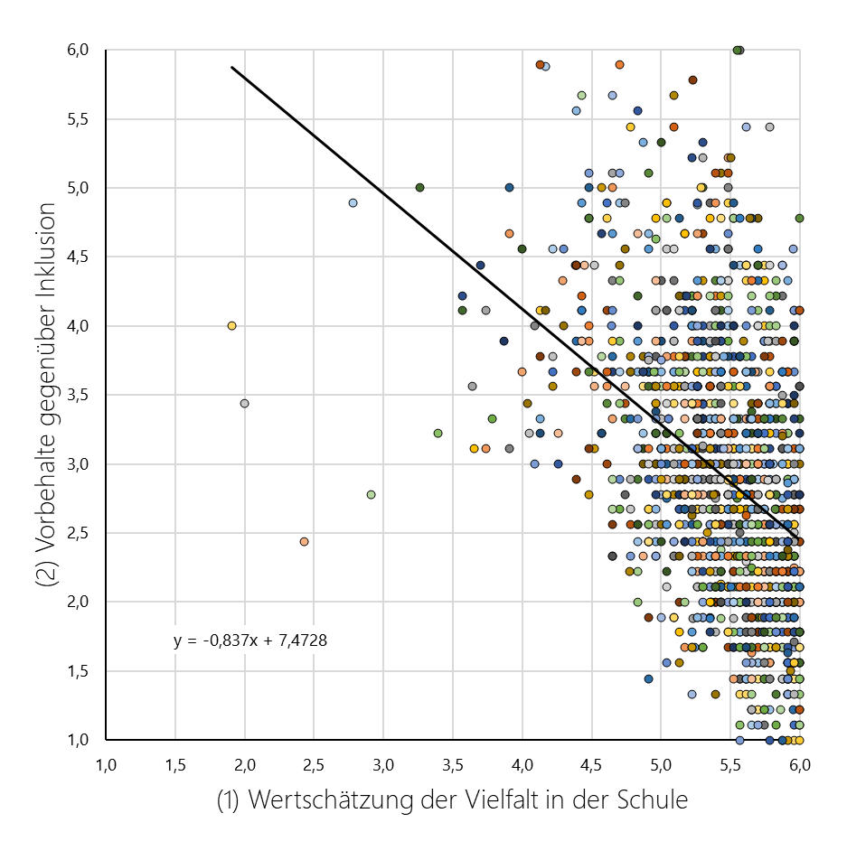
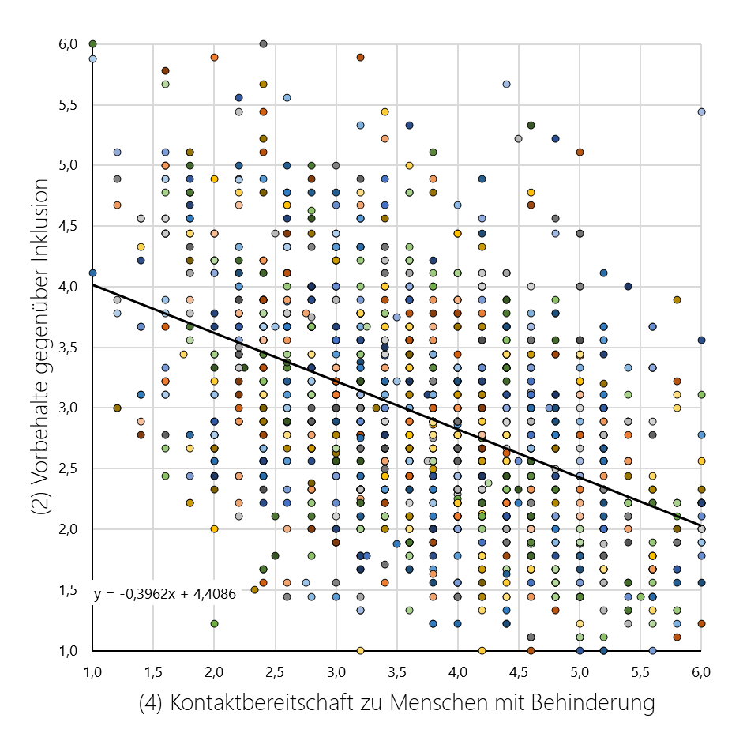
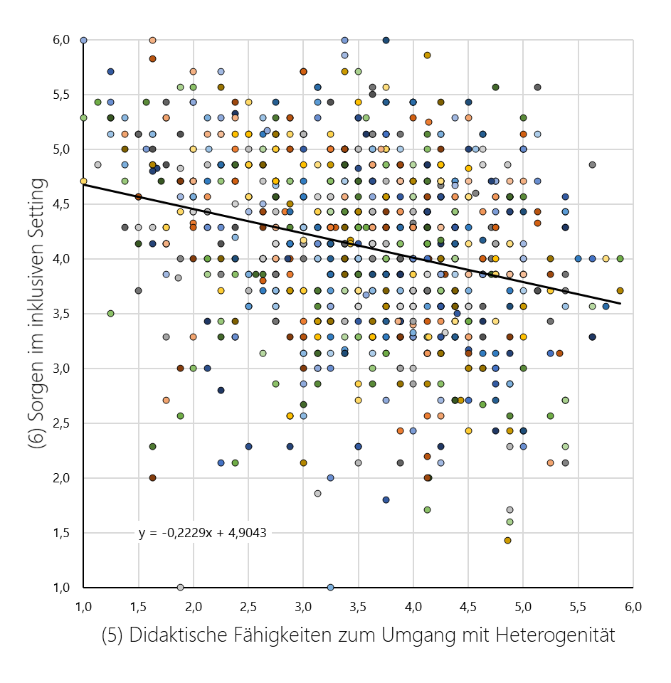
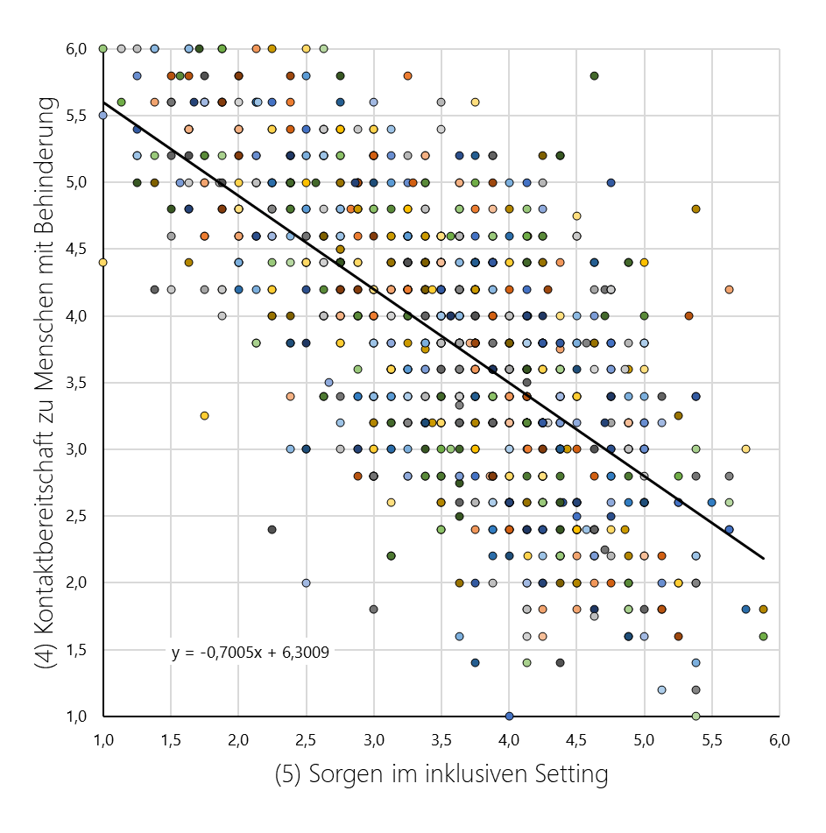
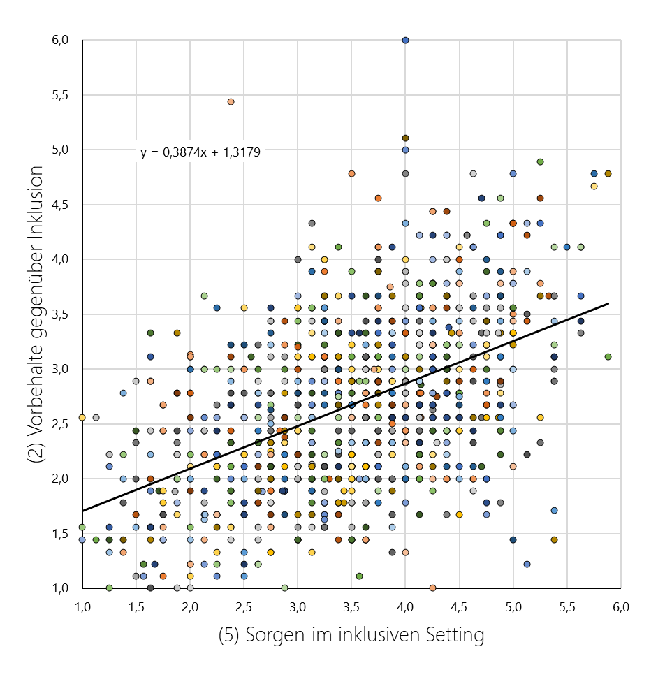
Anhang: Zusammenhänge zwischen ausgewählten Indizes
Abbildung 14:
(1) Wertschätzung der Vielfalt in der Schule und (2) Vorbehalte gegenüber Inklusion
(r = -0,441; p = 0,0000)
Abbildung 15:
(2) Vorbehalte gegenüber Inklusion und (4) Kontaktbereitschaft zu Menschen mit Behinderung
r = -0,445 ; p = 0,0000
B ≈ 19,80 %
Abbildung 16:
(5) Sorgen im inklusiven Setting und (6) didaktische Fähigkeiten zum Umgang mit Heterogenität
r = -0,265 ; p = 0,0000
B ≈ 7,02 %
Abbildung 17:
(5) Sorgen im inklusiven Setting und (4) Kontaktbereitschaft zu Menschen mit Behinderung
r = -0,642 ; p = 0,0000
B ≈ 41,22 %
Abbildung 18:
(5) Sorgen im inklusiven Setting und (2) Vorbehalte gegenüber Inklusion
r = 0,464 ; p = 0,0000

Slide 17
Zur Diskussion
1.
Die Studie belegt grundsätzliche proinklusive Haltungen von Lehramtsstudierenden. Andere Befunde (vgl. Kopp, 2009; Simon, 2019) zeigen aber auch auf, dass hochschuldidaktische Maßnahmen womöglich Zweifel an der Inklusion verstärken können. Wie könnte solchen Effekten begegnet werden?
2.
Vorliegende Befunde belegten einen starken signifikanten Zusammenhang zwischen Sorgen im inklusiven Setting und (4) Kontaktbereitschaft zu Menschen mit Behinderung (r = .642/ siehe Abb. 17). Welche konkrete Konsequenzen für die Lehramtsausbildung sind ableitbar?

Slide 18
Literatur
European Agency for Development in Special Needs Education (2012). Teacher Education for Inclusion. Profile of Inclusive Teachers. Odense (Denmark) & Brussels (Belgium).
Kopp, B. (2009). Inklusive Überzeugung und Selbstwirksamkeit im Umgang mit Heterogenität. Wie denken Studierende des Lehramts für Grundschulen? Ztschr. Empirische Sonderpädagogik, 1. Jg., Heft 1, 5-25.
Melzer, C. & Hillenbrand, C. & Sprenger, D. & Hennemann, T. (2015). Aufgaben von Lehrkräften in inklusiven Bildungssystemen – Review internationaler Studien. Ztschr. Erziehungswissenschaft, 26. Jg., Heft 51, S. 61-80.
Schöler, J. (2014). Was ist notwendig für echte Inklusion in der Schule? Ztschr. Pädagogik Leben, 2-2014, S. 14-15.
Simon, T. (2019). Inklusionsorientierte individuelle Förderung im Unterricht im Spannungsfeld differenzbezogen-positiver und normbezogen-negativer Einstellungen zu Heterogenität. Zeitschrift für Inklusion, (3). https://www.inklusion-online.net/index.php/inklusion-online/article/view/511
Textor, A. (2015). Einführung in die Inklusionspädagogik. Klinkhardt Bad Heilbrunn.

